Slide 1


Curso de Programação com Arduino

Slide 2
1.
Display 16x2

Slide 3
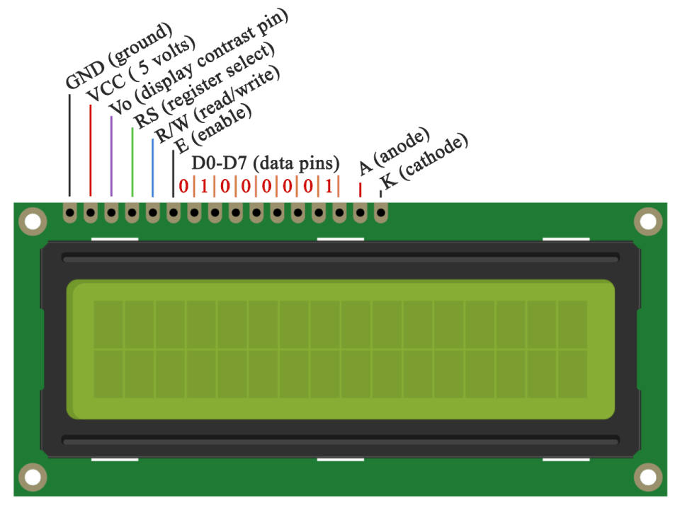
Display 16x2
O display 16x2 display possui esse nome pois contém duas linhas com 16 colunas editaveis.

Slide 4
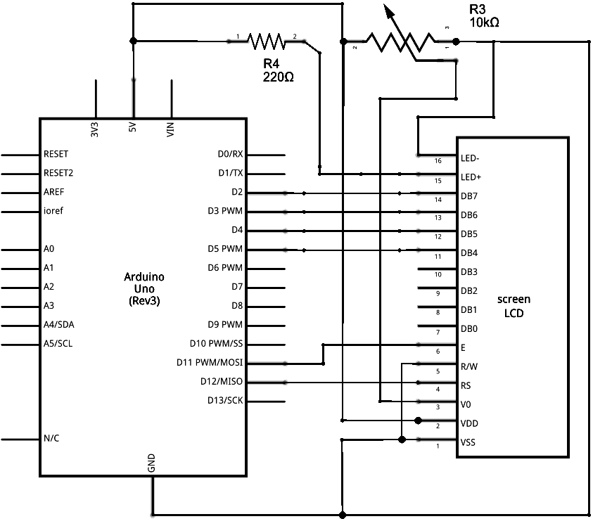
Diagrama de Eletrico

Slide 5
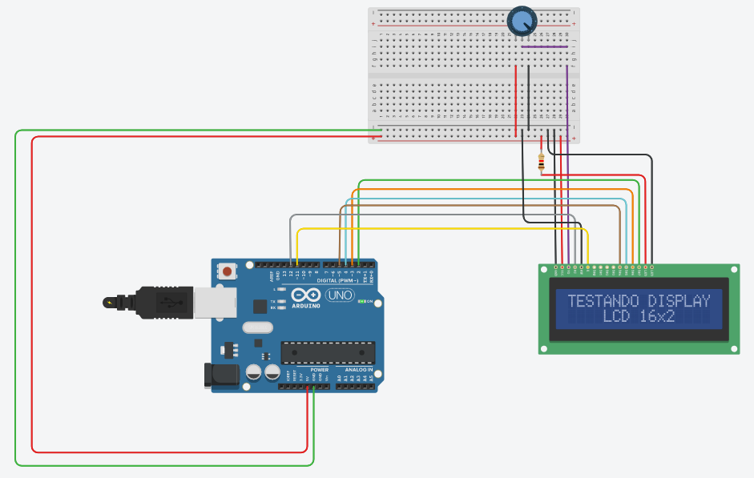
Diagrama de ligação

Slide 6
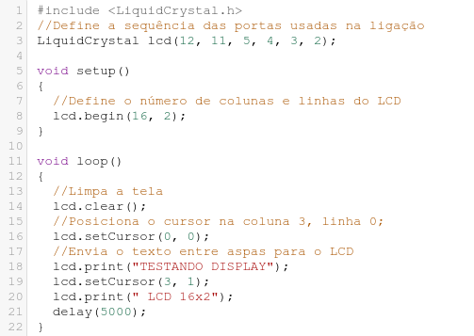
Hello Word

Slide 7
2.
LDR

Slide 8
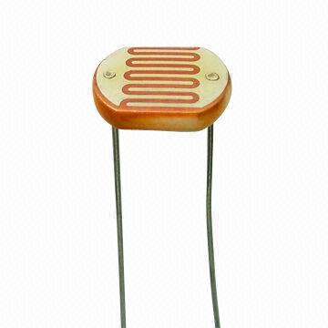
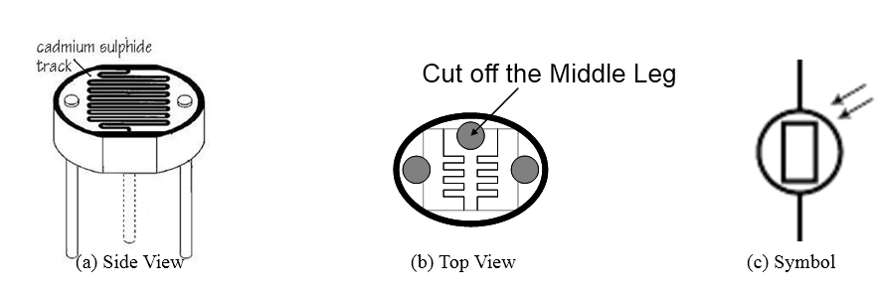
Resistor Dependente de Luz

Slide 9
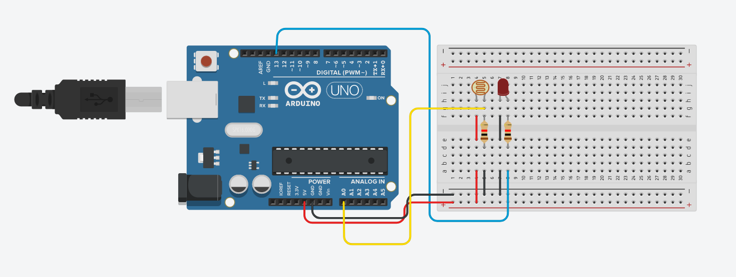
Resistor Dependente de Luz

Slide 10
2.
Buzzer

Slide 11
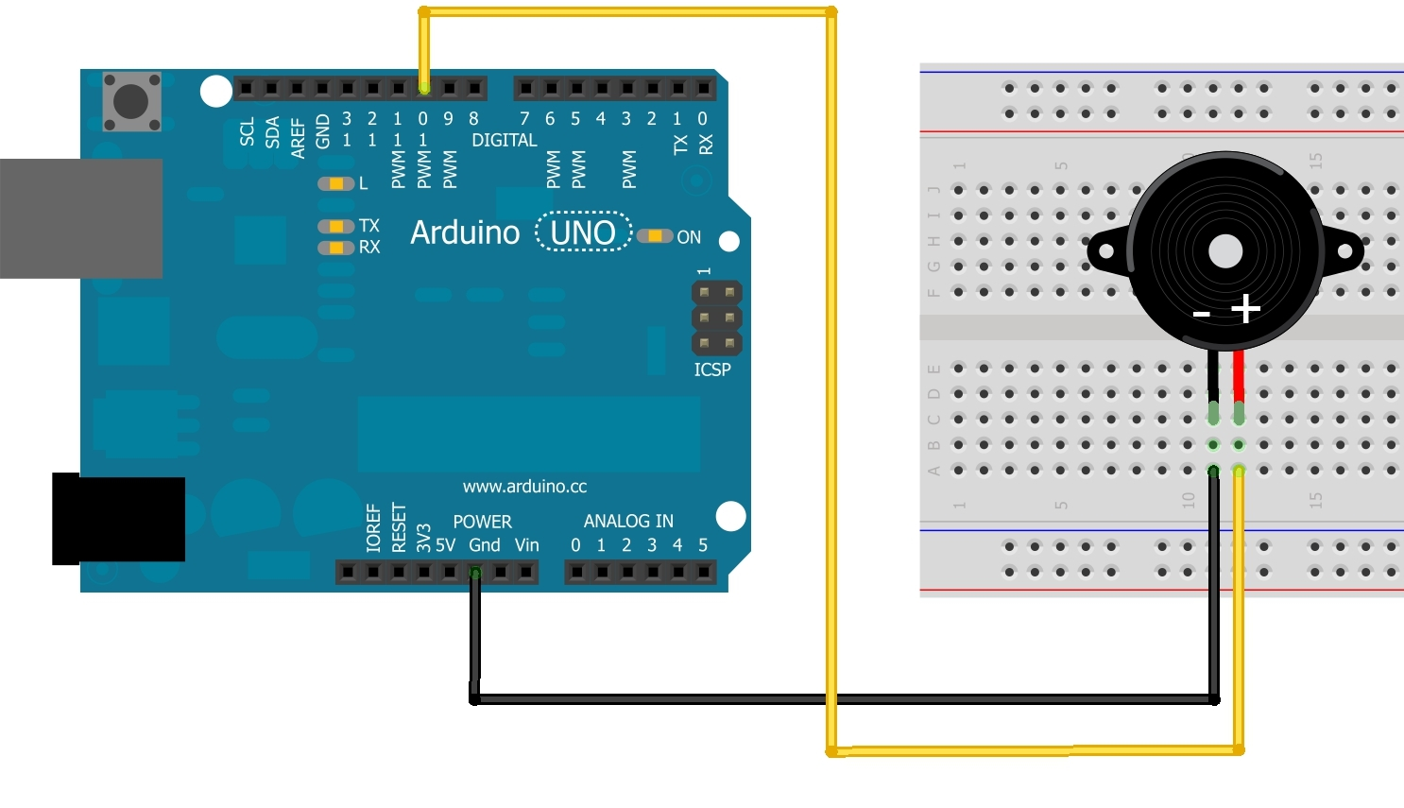

Slide 12
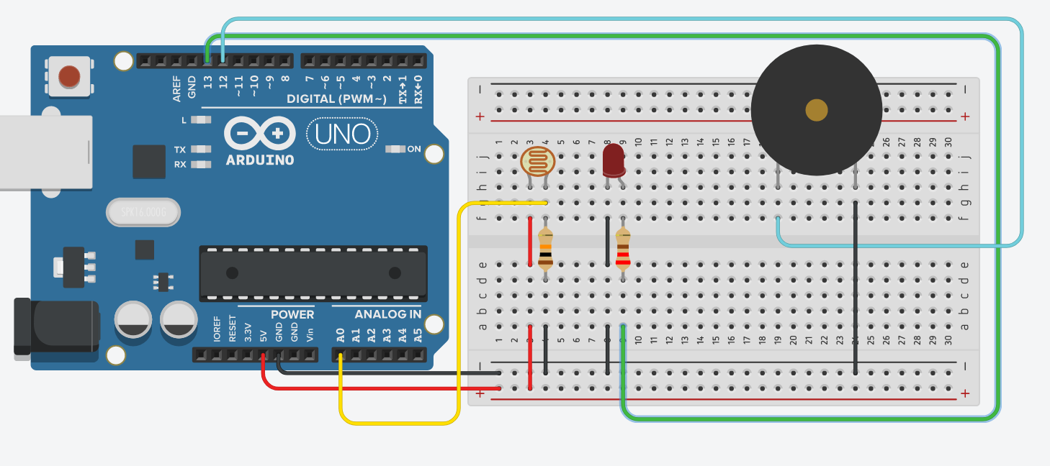
Resistor Dependente de Luz

Slide 13
3.
Ultrassônico

Slide 14
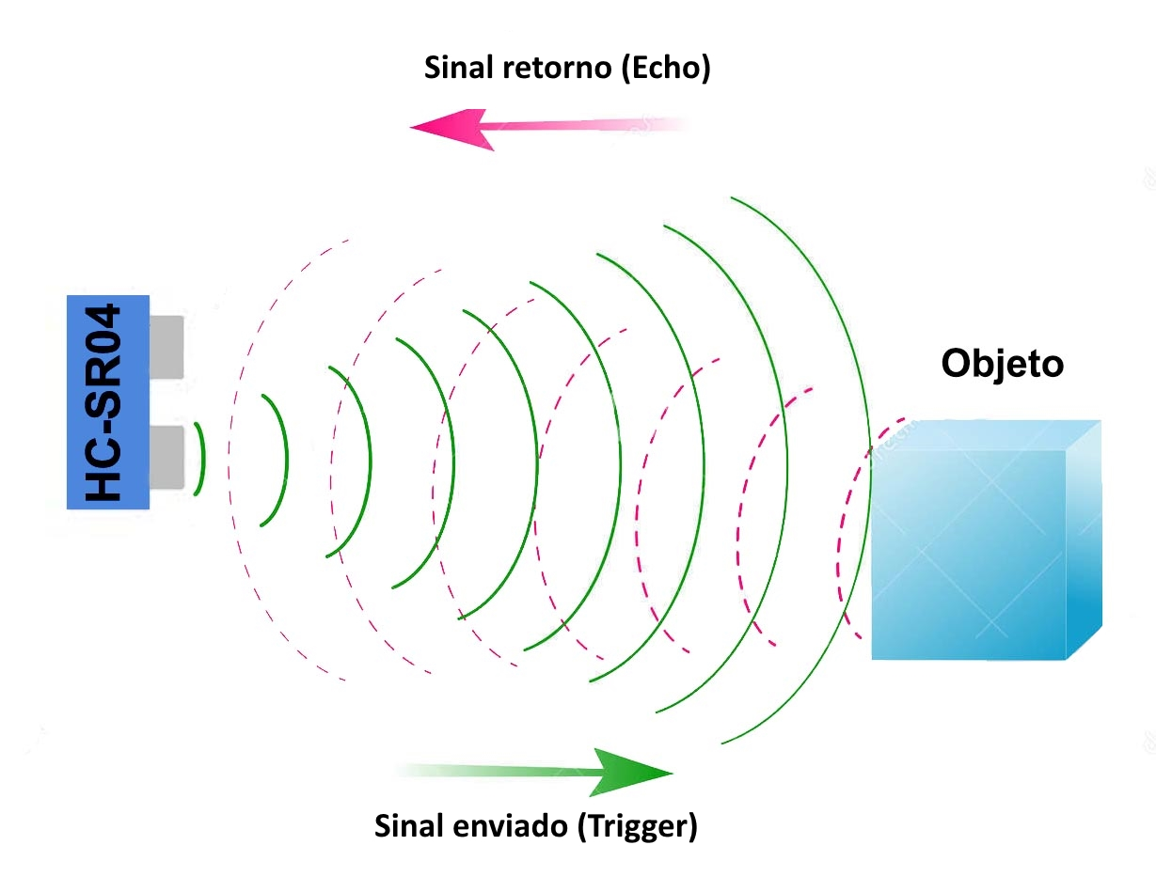
Sensor ultrassônico

Slide 15
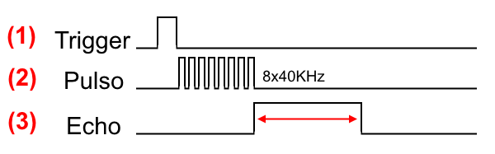
O funcionamento do HC-SR04 (datasheet) se baseia no envio de sinais ultrassônicos pelo sensor, que aguarda o retorno (echo) do sinal, e com base no tempo entre envio e retorno, calcula a distância entre o sensor e o objeto detectado.
Primeiramente é enviado um pulso de 10µs, indicando o início da transmissão de dados. Depois disso, são enviado 8 pulsos de 40 KHz e o sensor então aguarda o retorno (em nível alto/high), para determinar a distância entre o sensor e o objeto, utilizando a equação Distância = (Tempo echo em nível alto * velocidade do som) /2

Slide 16
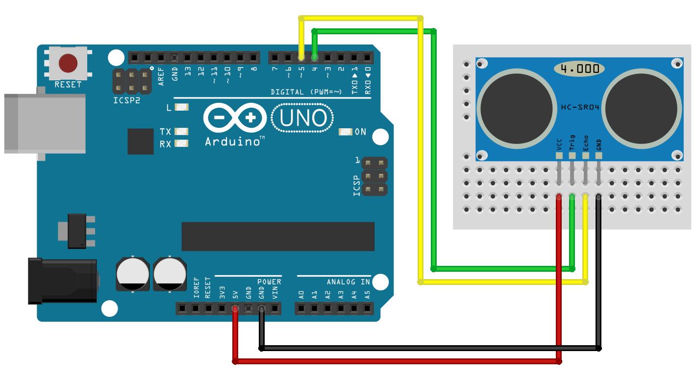
Como ligar

Slide 17
Obrigado

